Slide 1





PLUG-IN
PoLtek harber Linux User Grup INdonesia
POLITEKNIK HARAPAN BERSAMA
@officialplugin
plugintegal
plugin-id

Slide 2

LibreOffice ??

Slide 3
LibreOffice adalah aplikasi perkantoran yang berbasis “FREE SOFTWARE” (bebas digunakan), dimana aplikasi ini dikembangkan oleh The Document Foundation (TDF).

Slide 4

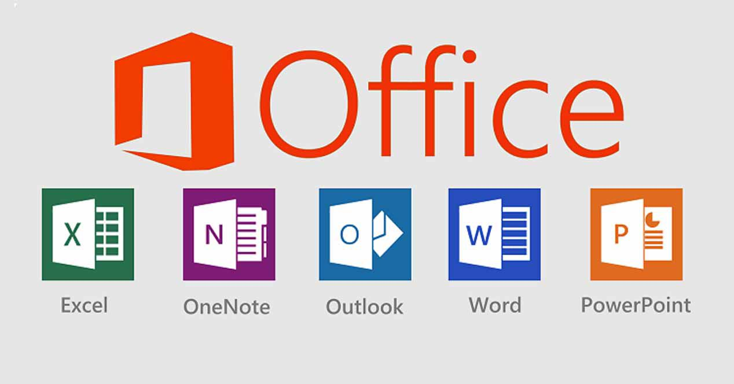
LibreOffice
MicrosoftOffice
Writer
Calc
Impres
Base
Pengolah kata
Pengolah anggka
Presentasi
Data Base
Word
Exel
Power Point
Acces

Slide 5
Fitur Keunggulan LibreOffice
Menyimpan dan membuka dokumen dengan format ODF (Open Document
Format) secara sempurna.
Membuka, menyunting, menyimpan dokumen format Micrososft, binary-proprietary. dll

Slide 6
?????
PLUG-IN ( Poltek harber Linux User Grup Indonesia )
@officialplugin
plugintegal
plugin-id

Slide 7
How to Make Template in LibreOffice Writer ?
PLUG-IN ( Poltek harber Linux User Grup Indonesia )
@officialplugin
plugintegal
plugin-id

Slide 8
LibreOffice Writer ??
Template ??
PLUG-IN ( Poltek harber Linux User Grup Indonesia )
@officialplugin
plugintegal
plugin-id

Slide 9
LibreOffice Writer adalah sebuah aplikasi pengolah kata yang berfungsi untuk membuat dokumen pribadi atau perkantoran seperti surat, laporan, dll.
Template adalah file yang menyediakan format awal dari suatu dokumen, dimana tipenya bermacam-macam sesuai dengan kegunaan dokumen.

Slide 10
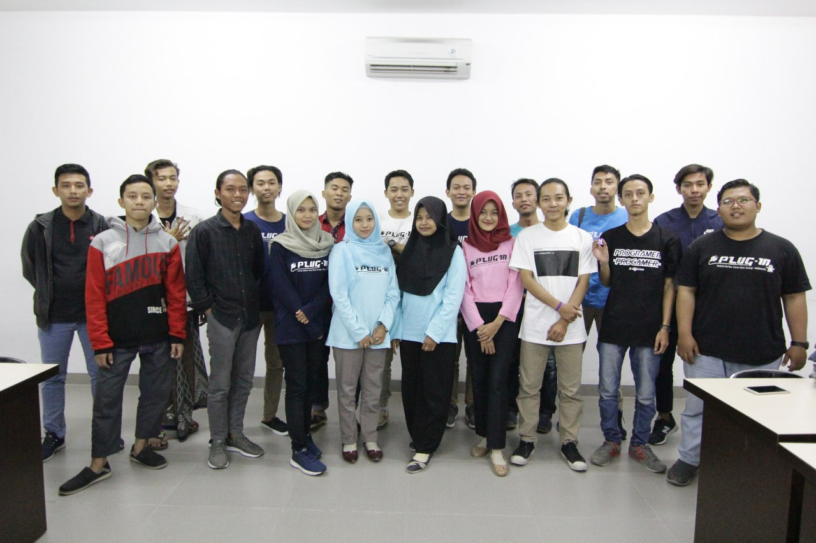
Terimakasih
@officialplugin
plugintegal
@officialplugin
plugin-id

